Slide 1
编码引论第二次大作业课堂展示
无36 李思涵，无37 刘家硕，无35 陈馨瑶

Slide 2

目录
1
接口说明
2
模块设计
3
实验结果
4
总结分析

Slide 3
1
接口说明

Slide 4
1
接口说明
密钥生成 keygen
输入：64 bits original key
输出：16 cells, each contains one 48bits subkey
Feistel
输入：Half Block（长度32，logical array），密钥（长度48，logical array)
输出：f(R, k)（长度32，logical array）
加密 encrypt
输入：
输出：

Slide 5
1
接口说明
解密 decrypt
输入：
输出：
主函数 main
串联所有模块，完成画图功能

Slide 6
2
模块设计

Slide 7
2
模块设计
1
整体流程
加密
电平映射
模拟信道
解映射
解密
Step One：
采用DES算法进行加密
Step Two：
利用上次实验的接口，指定效率，将信号映射到复电平
Step Three：
模拟 AWGN 信道，按照给定的信噪比加噪声
Step Four：
根据欧式距离判决到最近的符号
Step Five：
DES加密的逆过程

Slide 8
2
模块设计
密钥
KEYGEN
KEYGEN
XXXXXX

Slide 9
2
模块设计
F函数
FEISTEL
FEISTEL
XXXXXX

Slide 10
2
模块设计
加密
ENCRYPT
ENCRYPT
XXXXXX

Slide 11
2
模块设计
解密
DECRYPT
DECRYPT
XXX
XXXX

Slide 12
3
实验结果

Slide 13
3
实验结果
误码率（有&无加密）与SNR
分析
XXXXXX
XXXXX

Slide 14
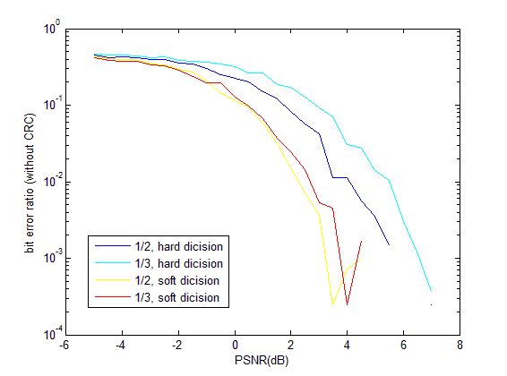
3
实验结果
误比特率（有收尾）与SNR
分析
随SNR增大，误比特率降低
SNR = 0dB前误比特率降低不显著，0dB后随SNR增大误比特率迅速减小
软判决结果好于硬判决，1/2效率好于1/3效率
曲线看上去并不平滑，这和采样点数及噪声的随机性有关

Slide 15
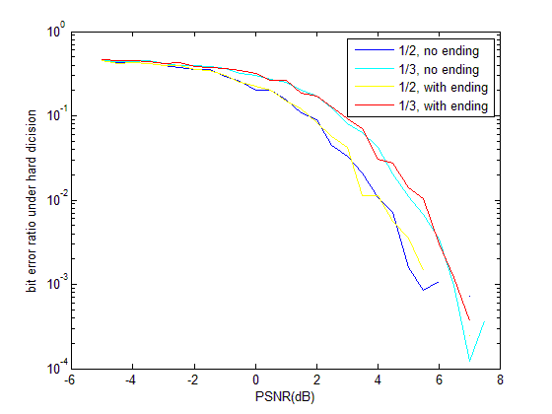
3
实验结果
误比特率（硬判决）与SNR
分析
无论是否有收尾，随SNR增大，误比特率降低
有无收尾，差异并不显著

Slide 16
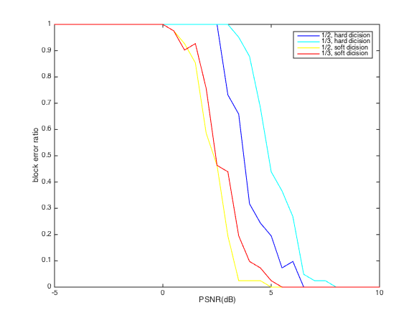
3
实验结果
误块率与SNR
分析
随SNR增大，误块率降低
在SNR<=0dB时，误块率为1，0dB后，误块率迅速下降
相同SNR下，软判决结果好于硬判决， 1/2效率好于1/3效率

Slide 17
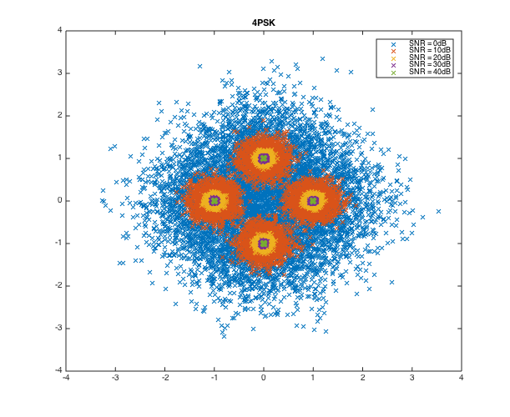
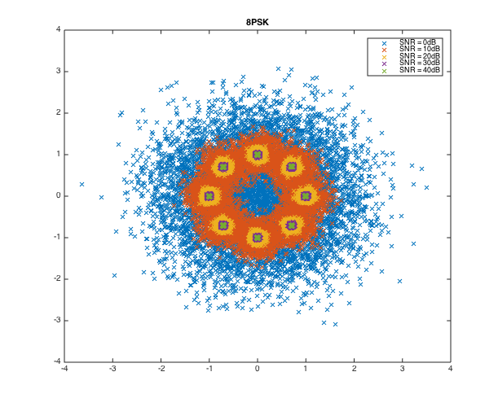
3
实验结果
复基带星座图

Slide 18
4
总结分析

Slide 19
4
总结分析
可能的优化措施
算法：
主要计算复杂度集中于译码，改用滑动窗算法可降低复杂度
作图：
理论上，可以通过增大SNR的采样点数，多次传输求平均值抵消噪声的随机性的方式平滑曲线
运行：
增加程序并行度

Slide 20

THANKS
谢谢观赏

